Slide 1
Министерство образования РМ
Портфолио
Самаевской Анастасии Ивановны
Воспитателя структурного подразделения
«Детского сада №18 комбинированного вида» МБДОУ «Детский сад «Радуга» комбинированного вида»
Рузаевского муниципального района
Дата рождения: 29.03.1966г.
Профессиональное образование: Высшее.
Мордовский государственный педагогический институт им.М.Е. Евсевьева.
Специальность: «Учитель начальных классов»
Диплом ЭВ № 048114, дата выдачи 27 июля 1994г.
Диплом о профессиональной переподготовке №132403604044, дата выдачи 5мая 2017г.
Стаж педагогической работы (по специальности): 37 лет
Общий трудовой стаж: 37 лет 4 мес.
Квалификационная категория: Высшая
Дата последней аттестации: Приказ №143, 20.02.2018г.
Занимаемая должность: Воспитатель.15.08.1994г.
Награды: Почетный работник общего образования Российской Федерации

Slide 2
Наличие собственного инновационного педагогического опыта
Тема: « ЭКСПЕРИМЕНТИРОВАНИЕ-КАК СРЕДСТВО РАЗВИТИЯ ПОЗНАВАТЕЛЬНОЙ АКТИВНОСИ ДЕТЕЙ ДОШКОЛЬНОГО ВОЗРАСТА»
https://ds18ruz.schoolrm.ru/sveden/employees/19284/209795/

Slide 3
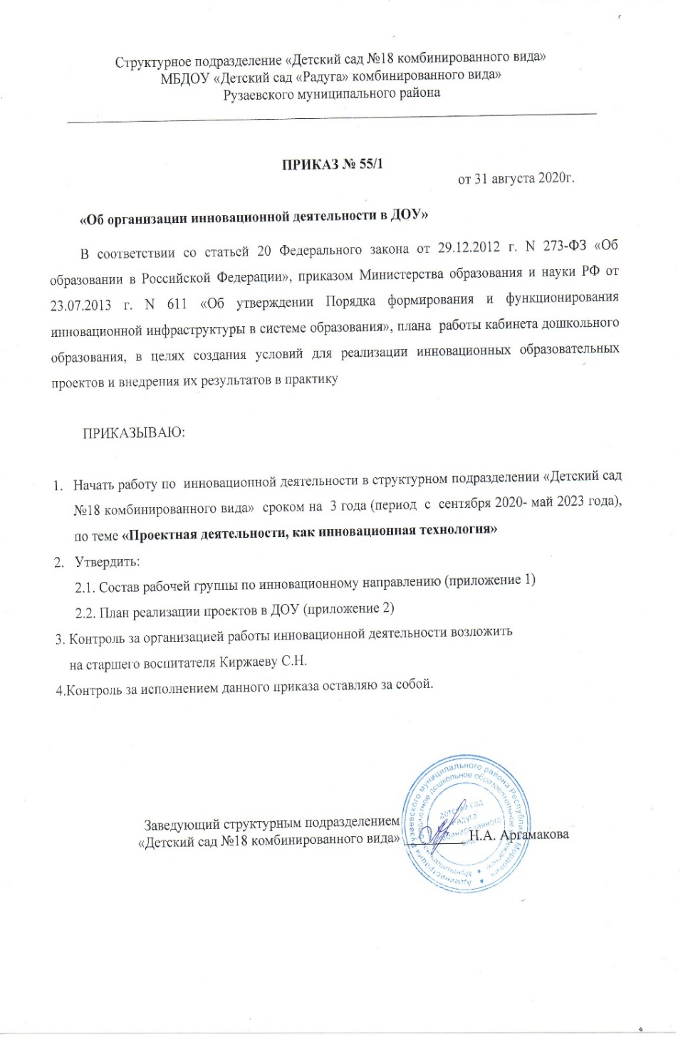
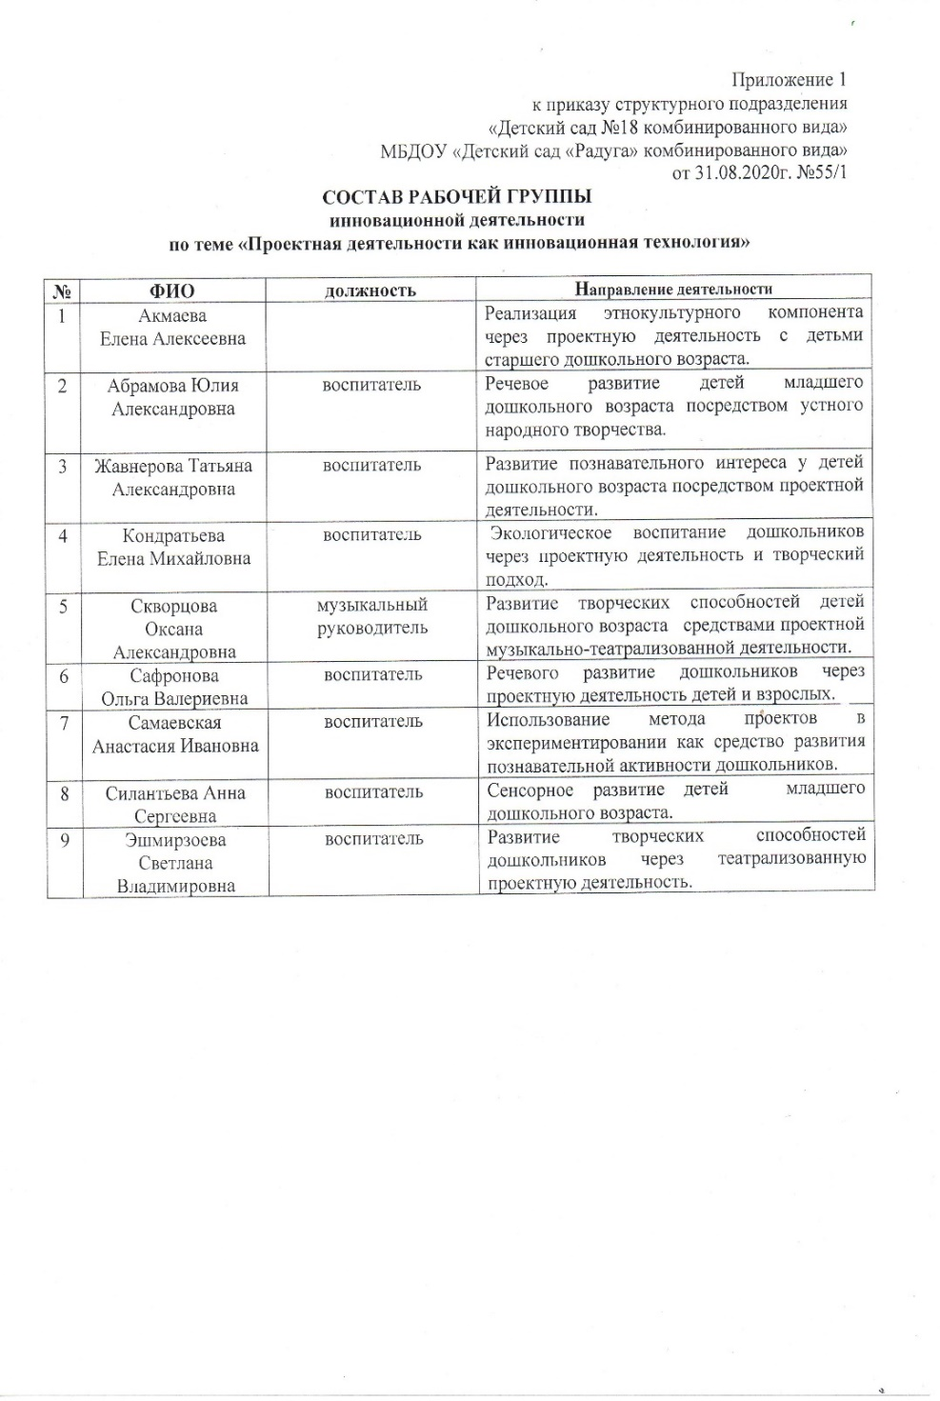
Участие в инновационной (экспериментальной) деятельности

Slide 4
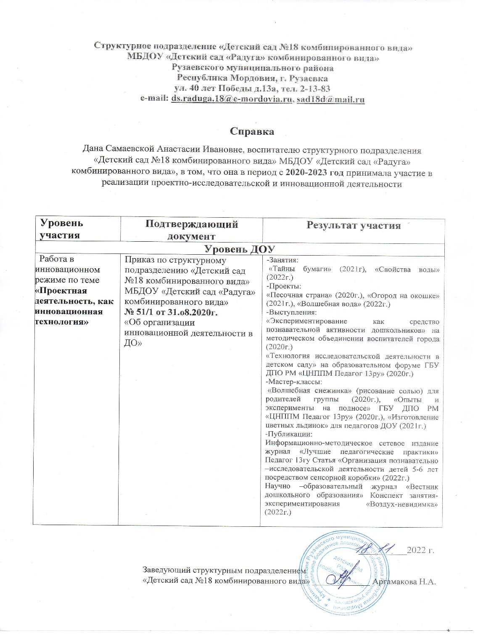

Slide 5
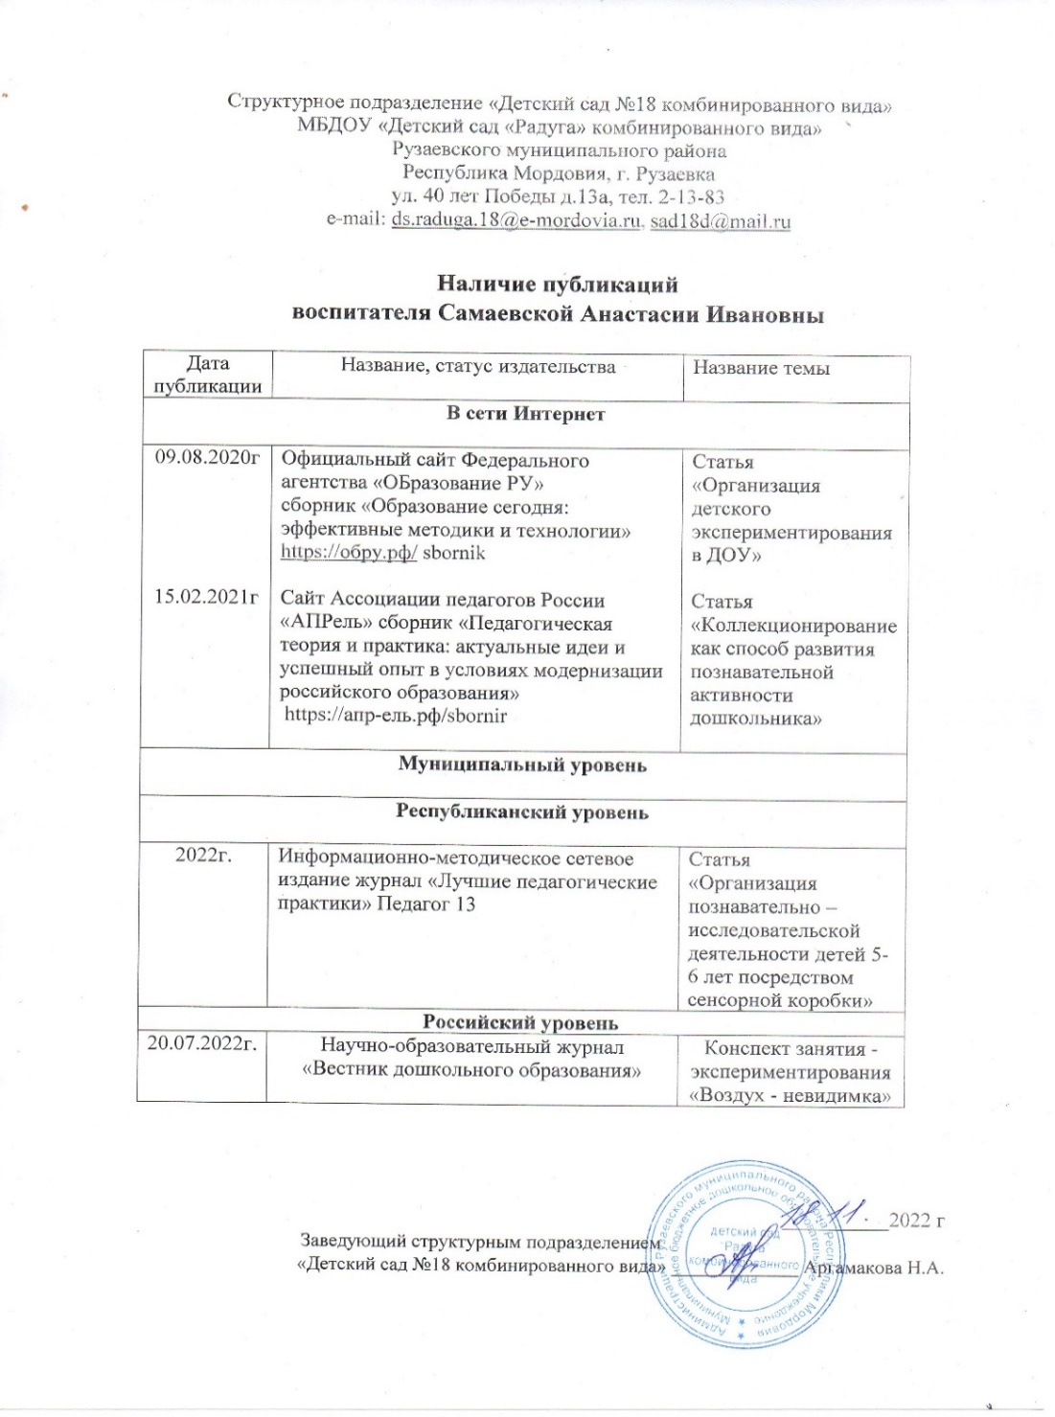
Наличие публикаций, включая Интернет-публикации

Slide 7
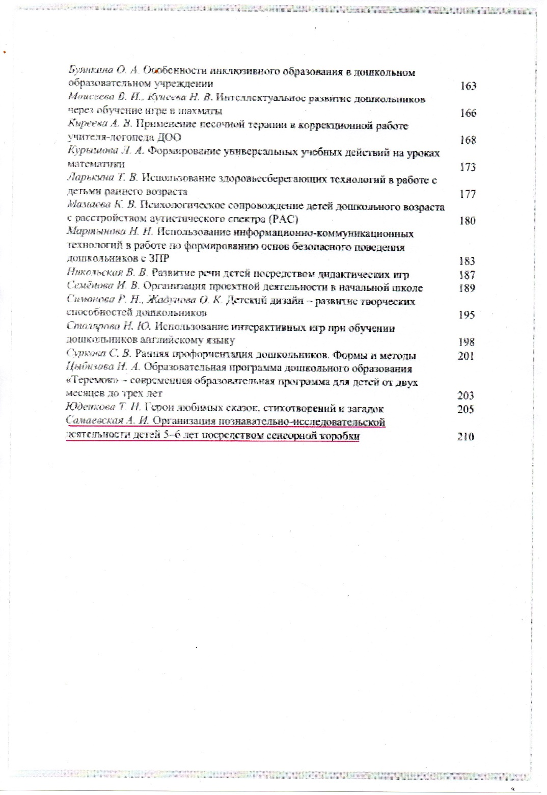
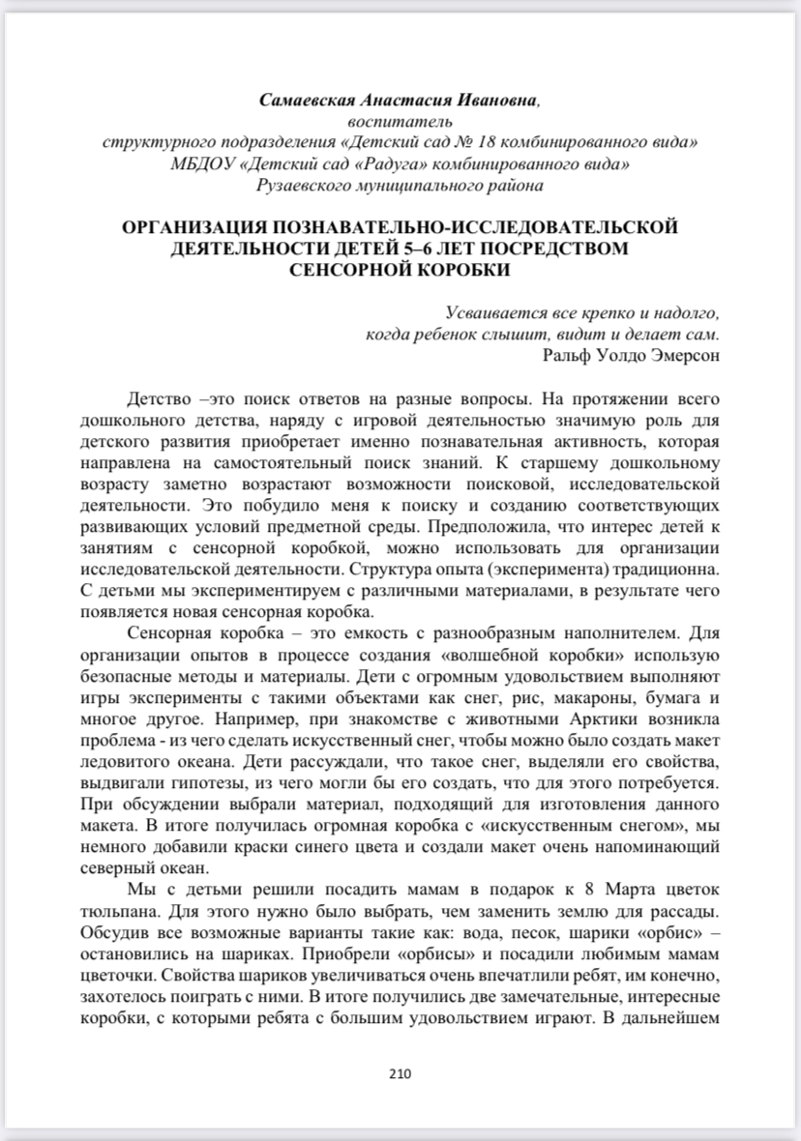

Slide 9
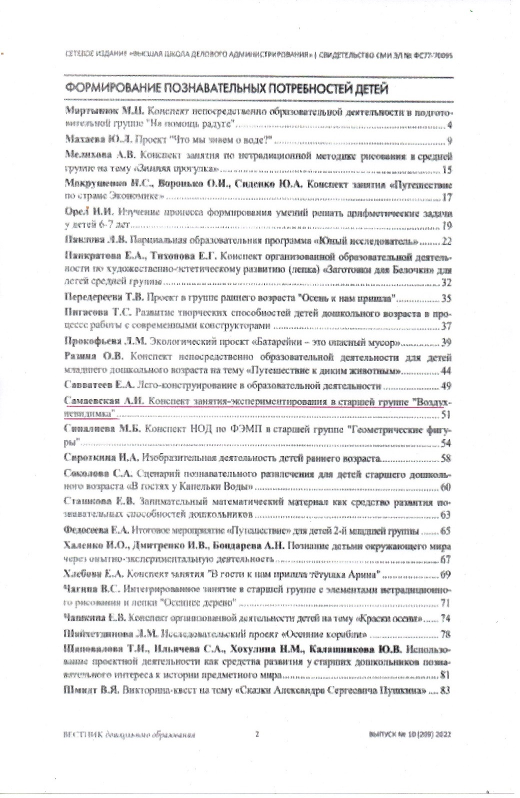
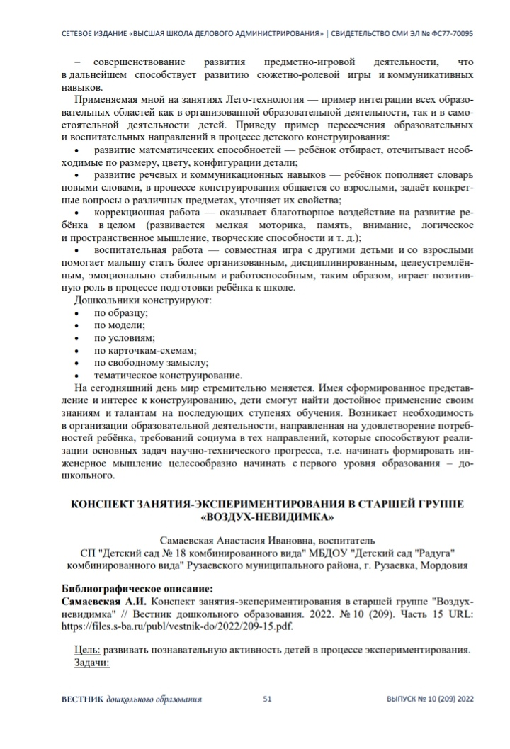

Slide 10
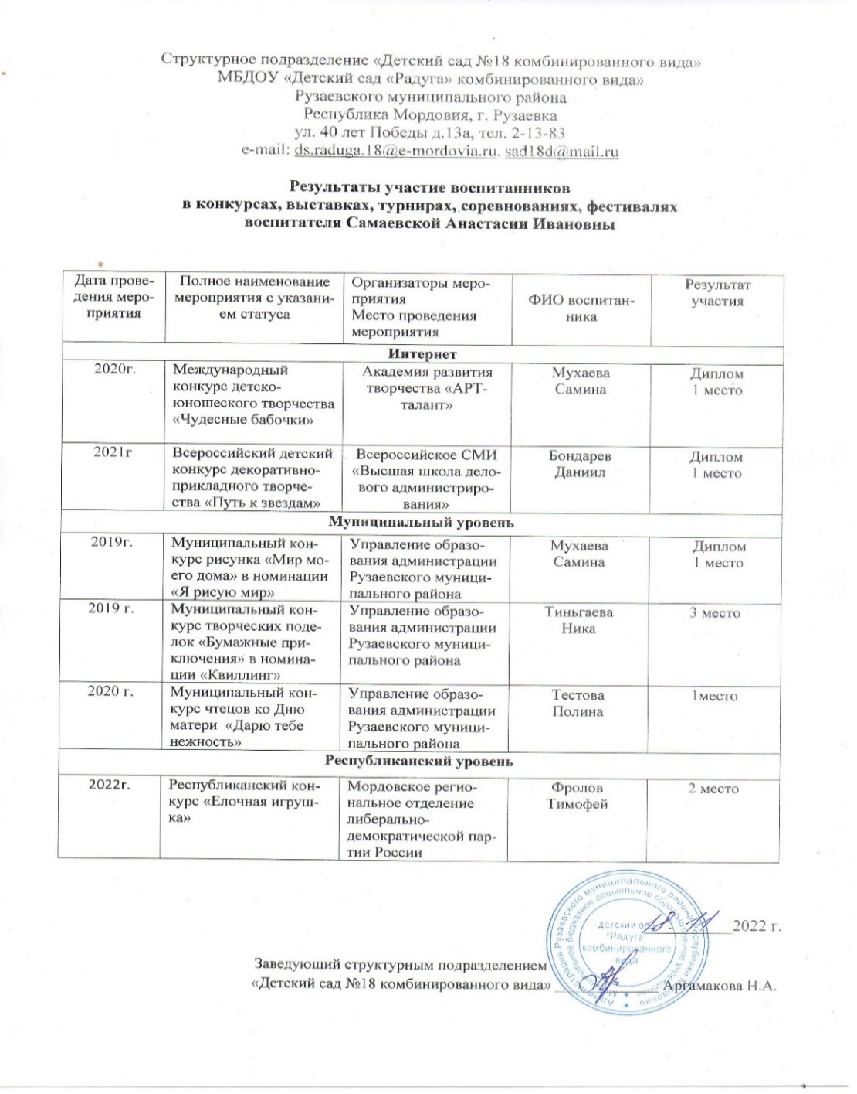
Результаты участия воспитанников в конкурсах, выставках, турнирах, соревнованиях, акциях, фестивалях

Slide 13
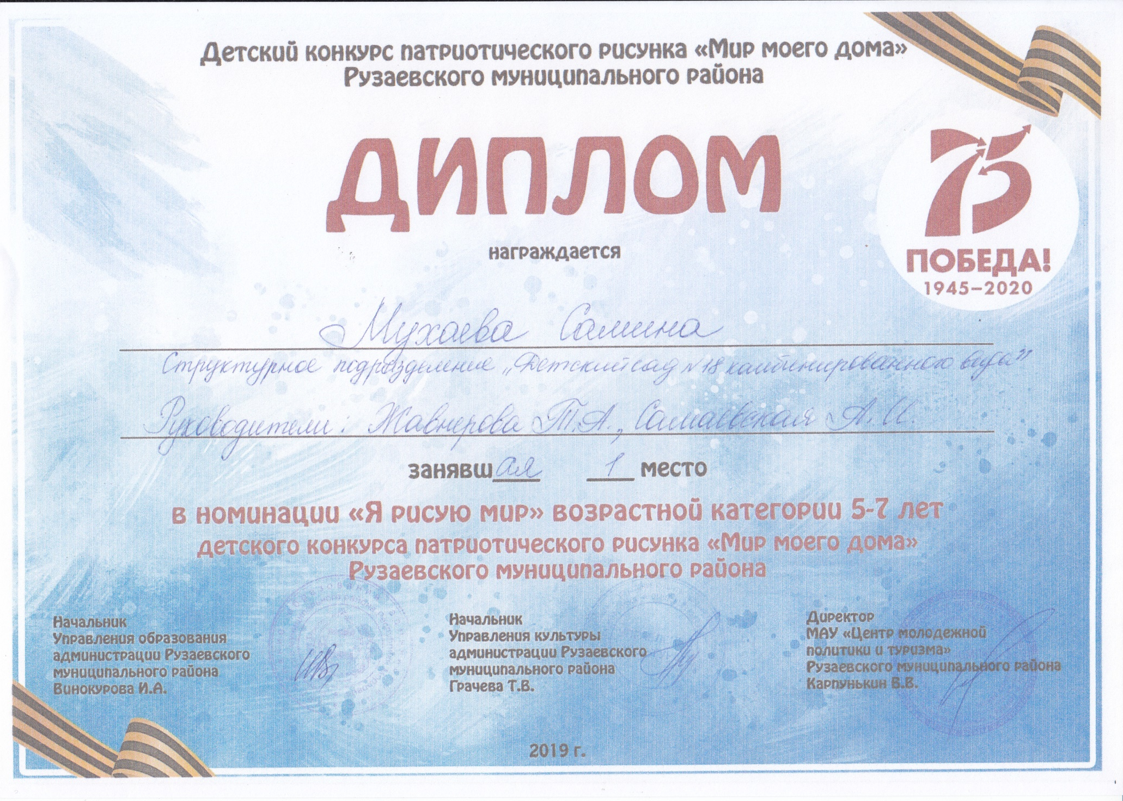

Slide 15
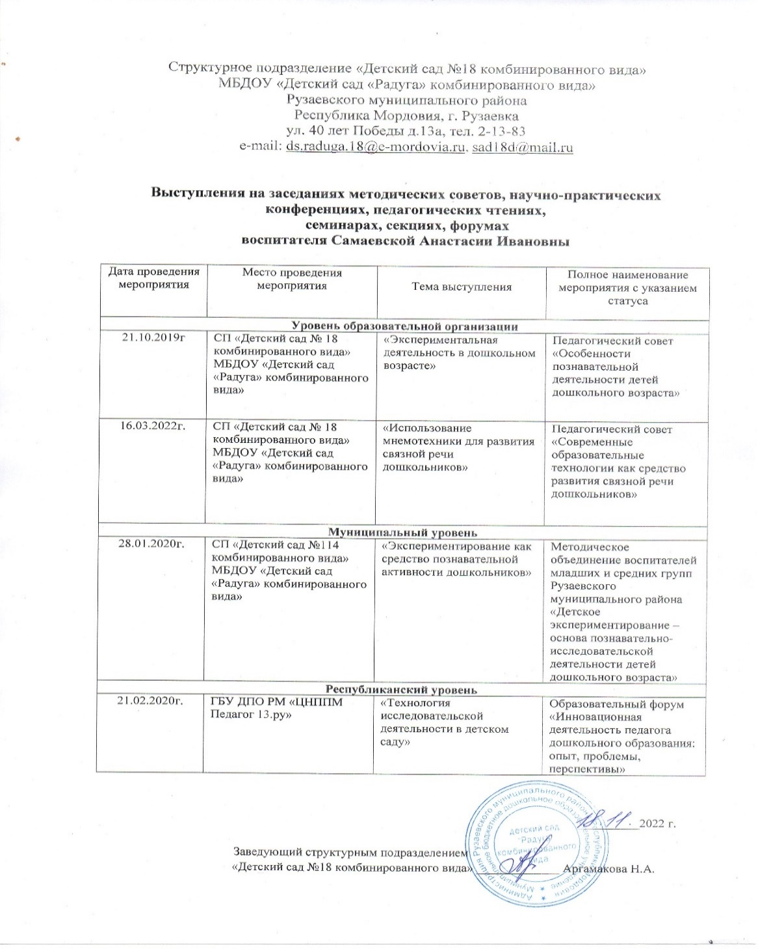
Выступления на заседаниях методических советов, научно-практических конференциях, педагогических чтениях, семинарах, секциях, форумах

Slide 16
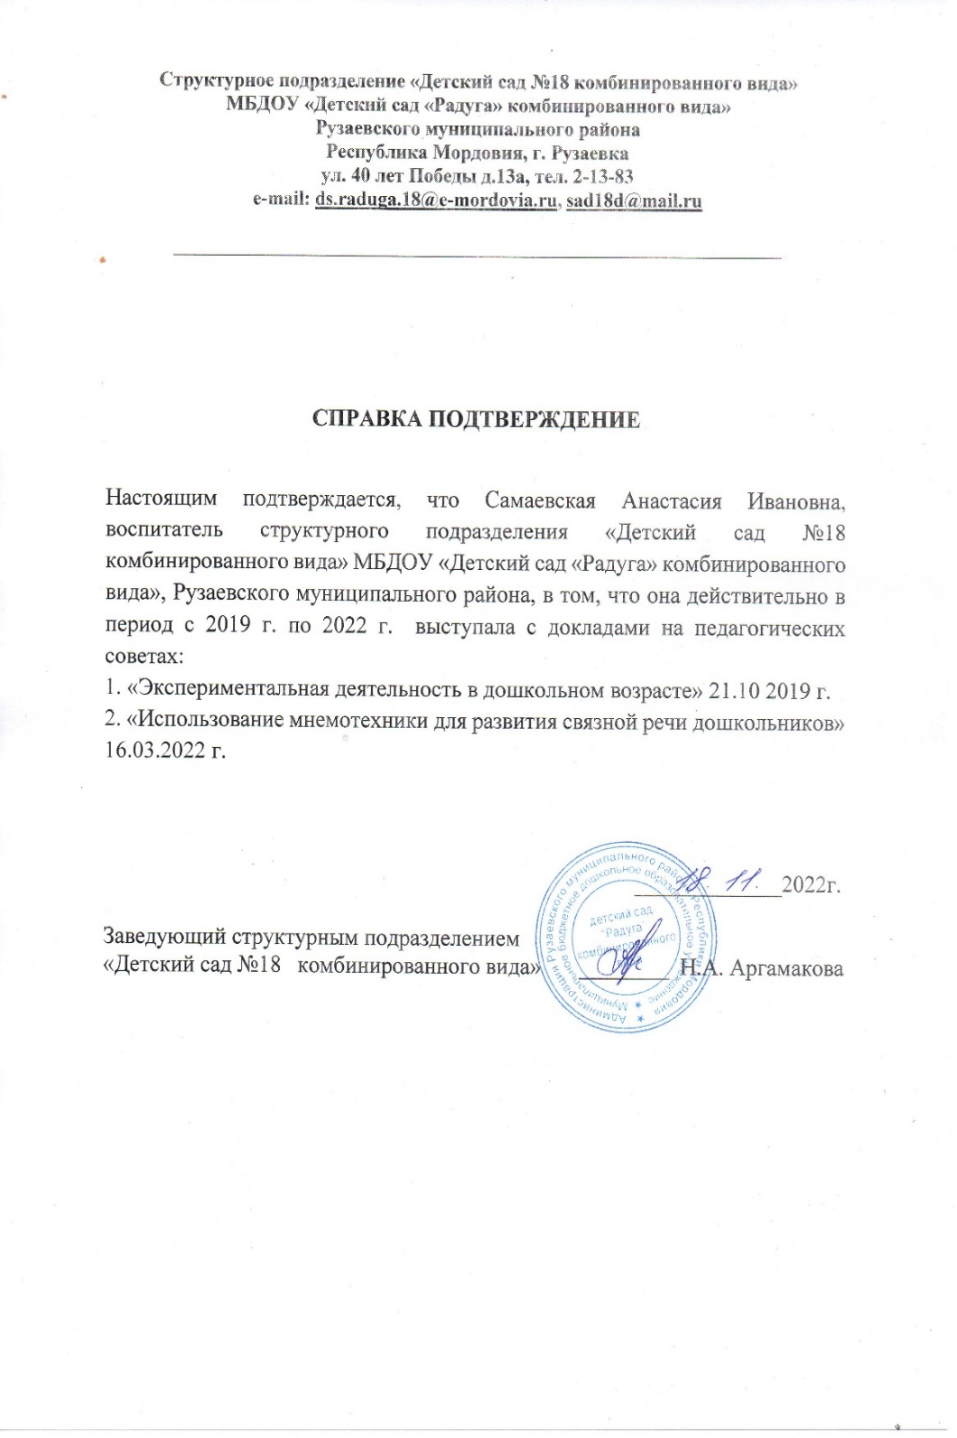
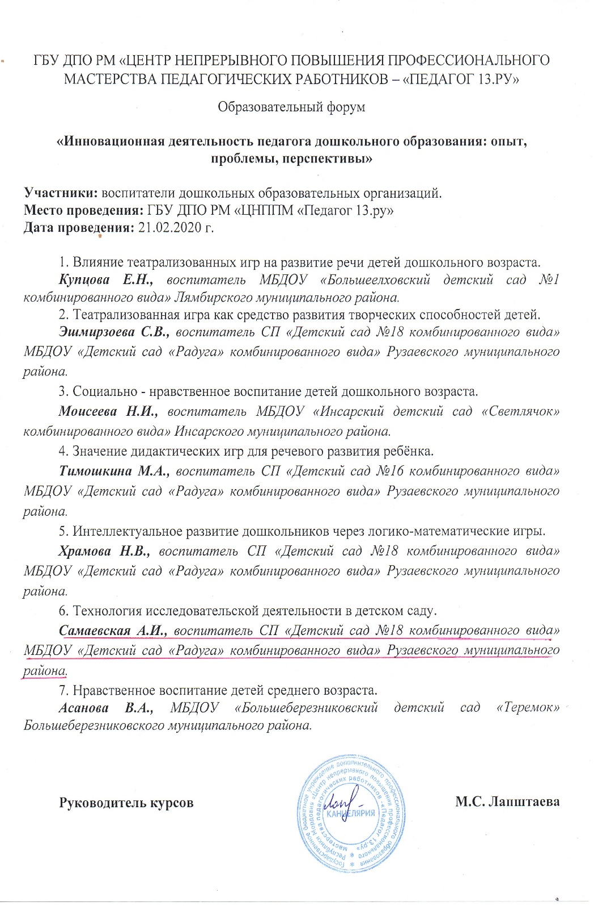

Slide 17
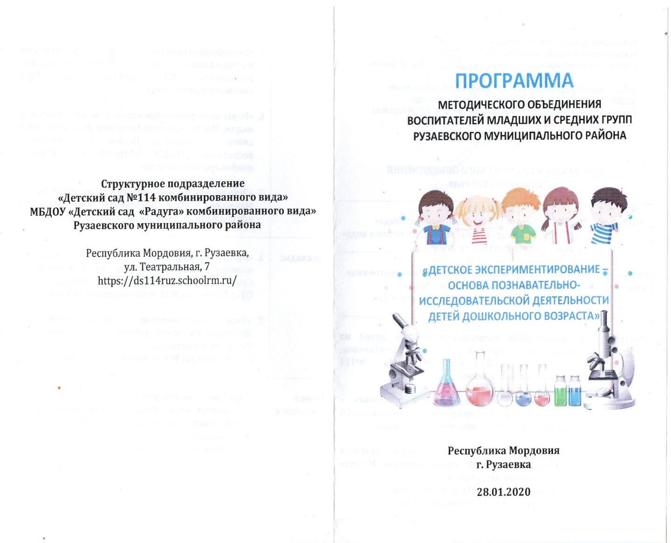
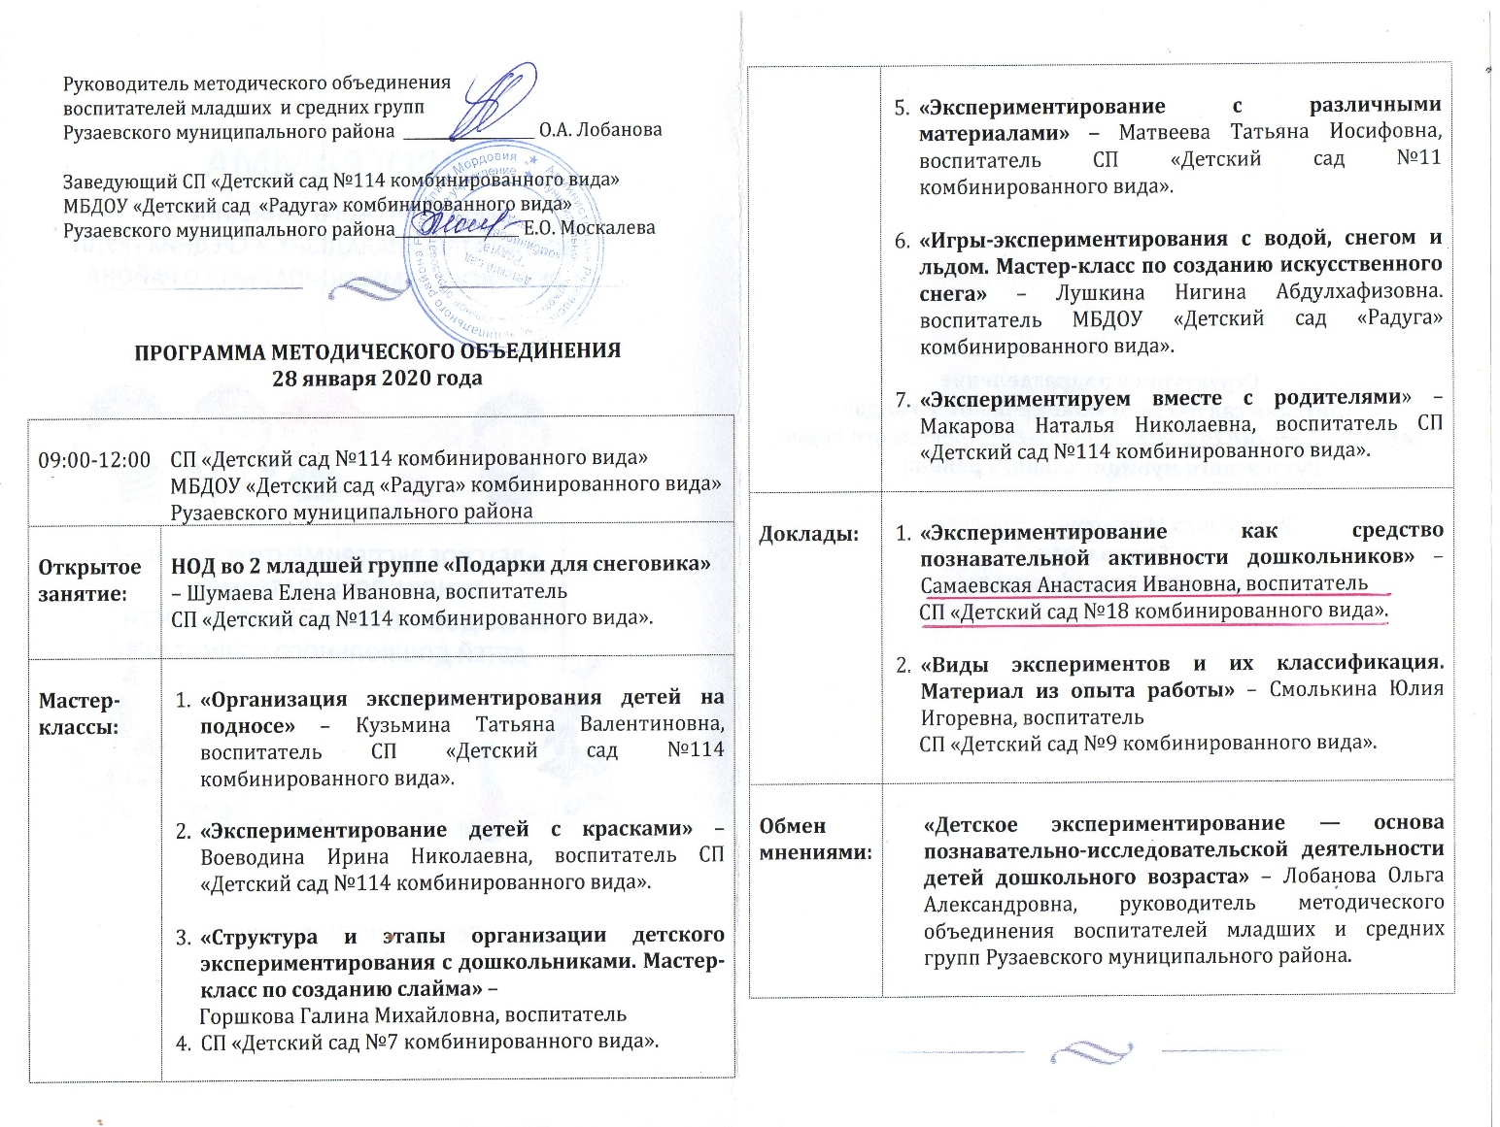

Slide 18
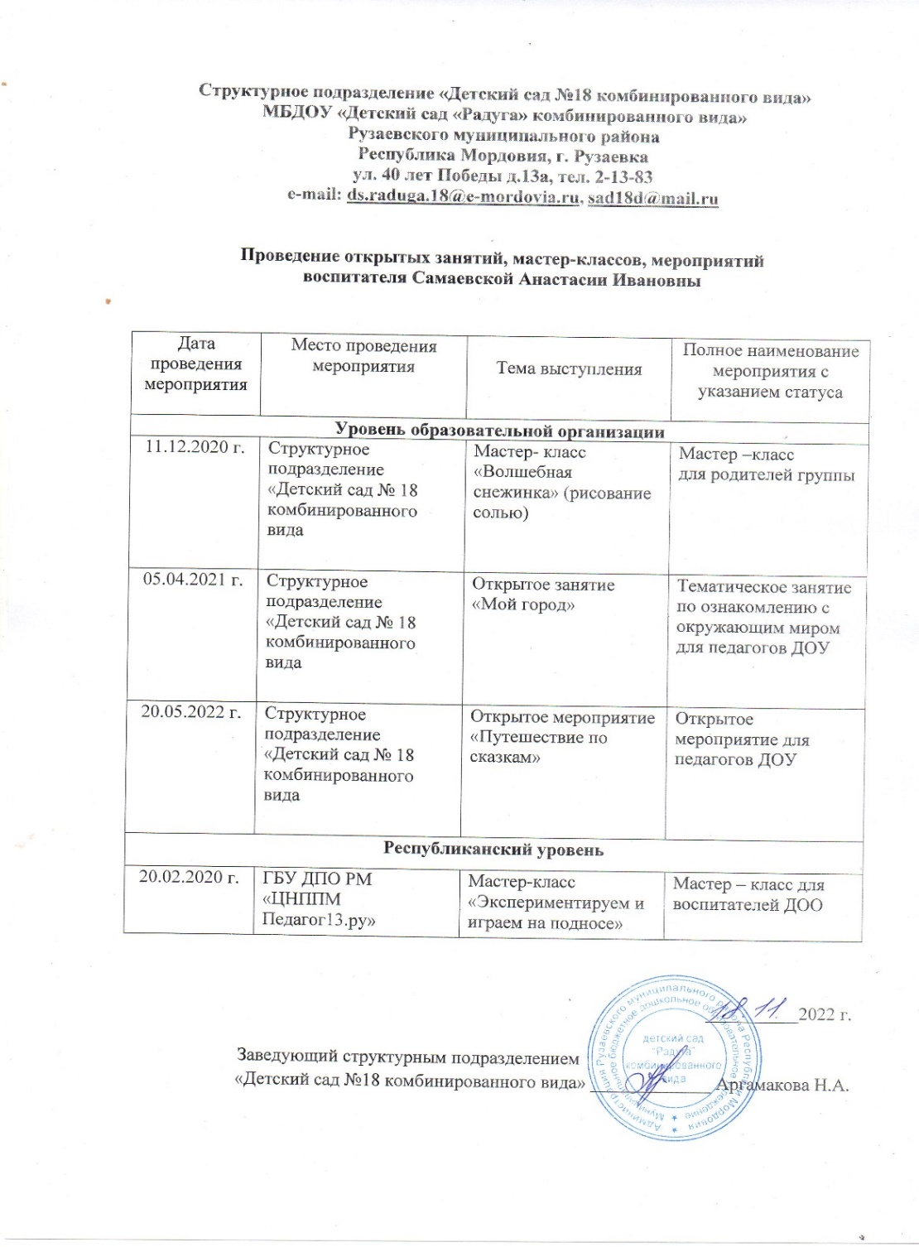
Проведение открытых занятий, мастер-классов, мероприятий.

Slide 19
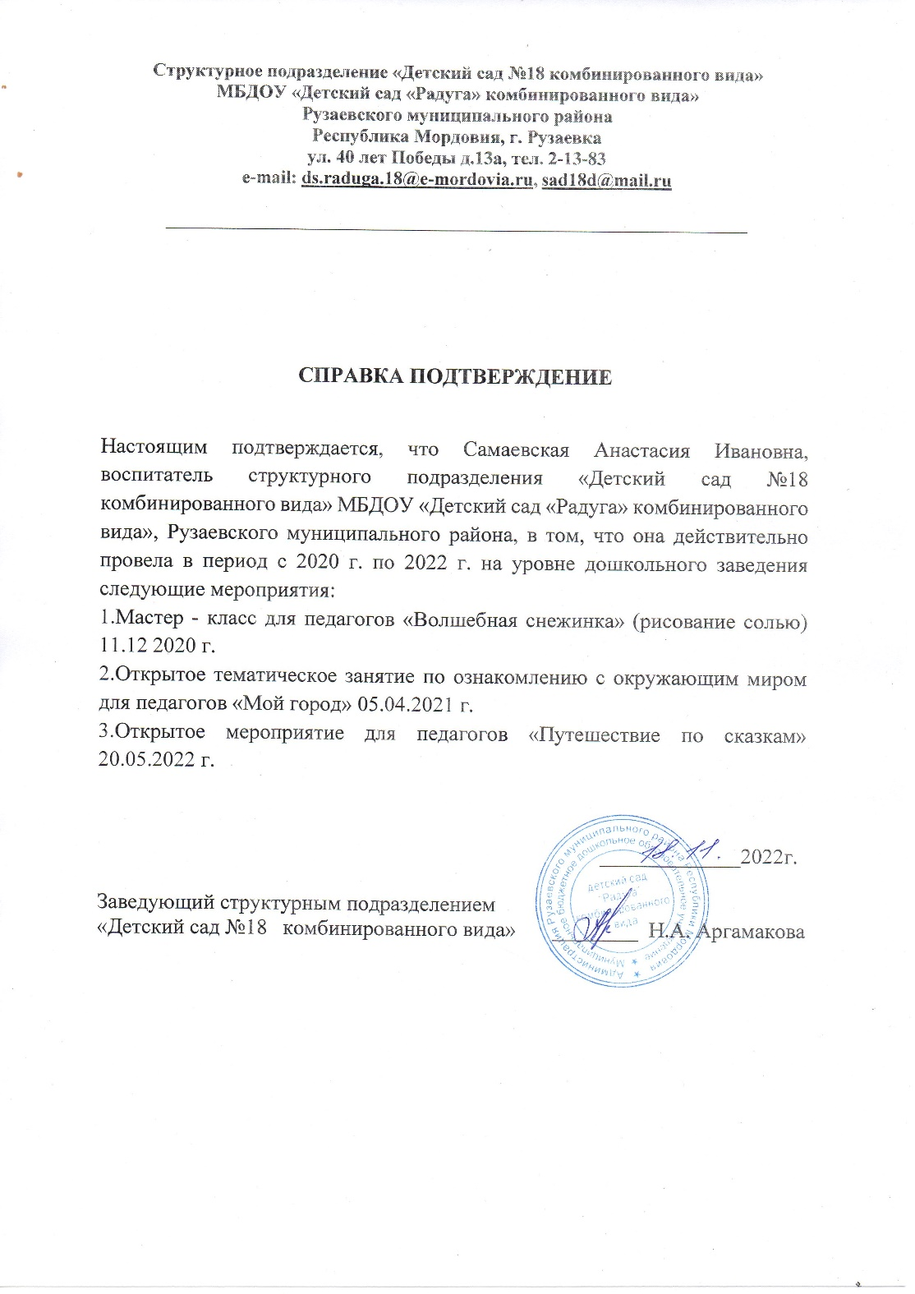
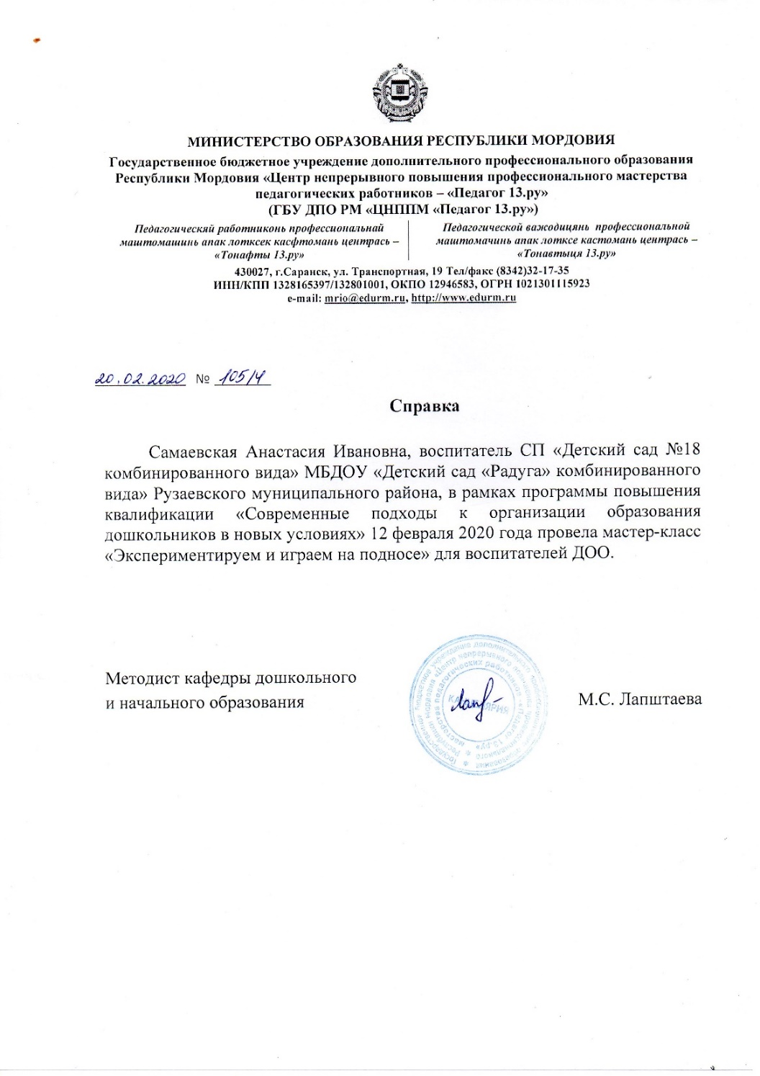

Slide 20
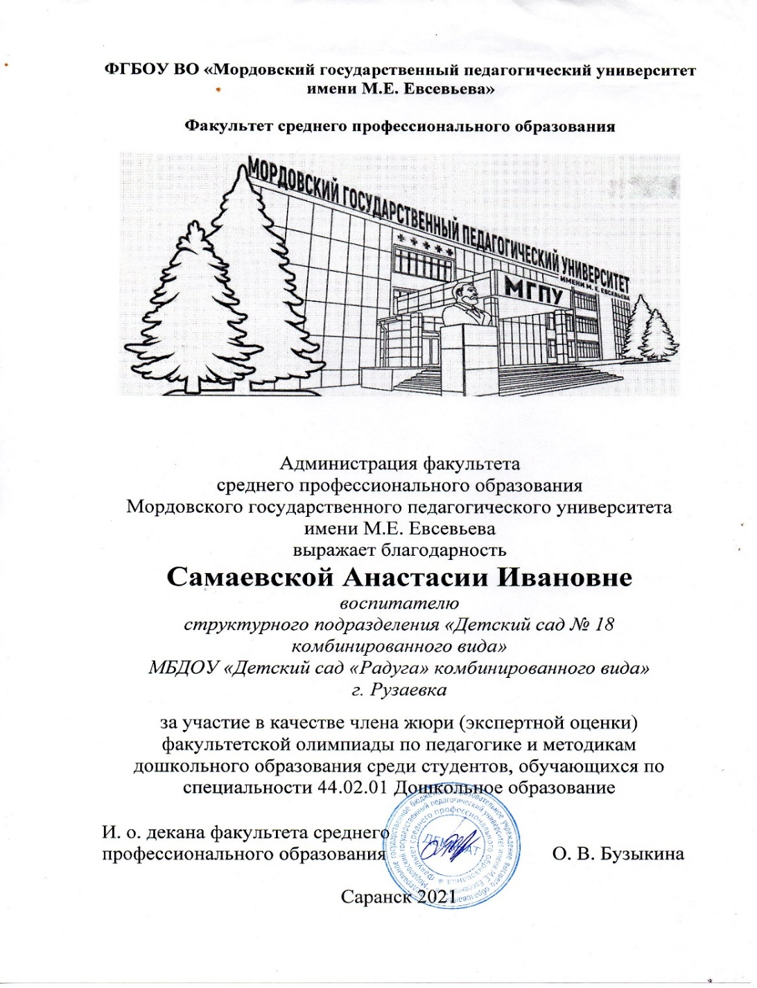
Общественно-педагогическая активность педагога: участие в комиссиях, педагогических сообществах, в жюри конкурсов.

Slide 21
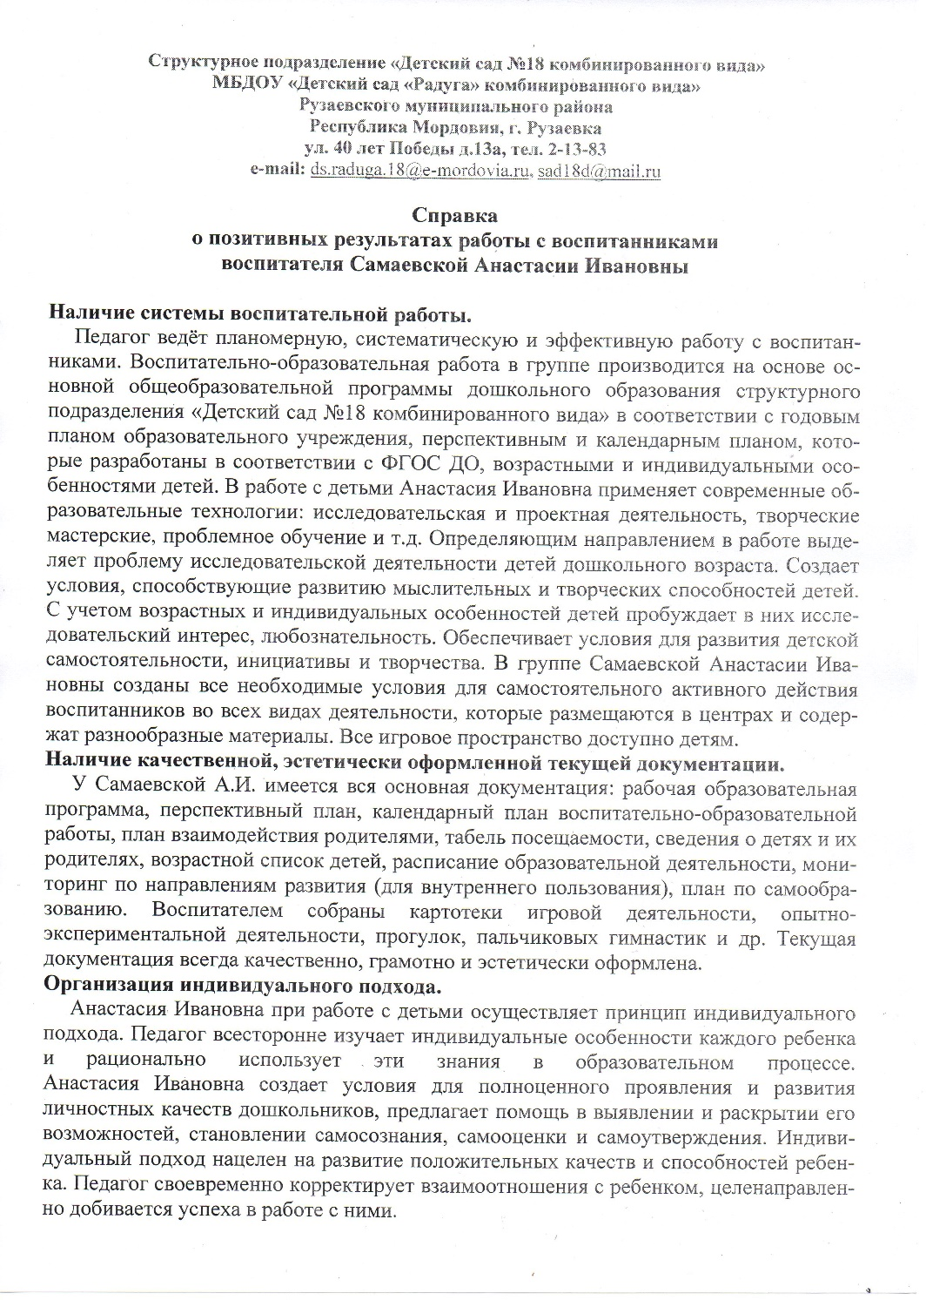
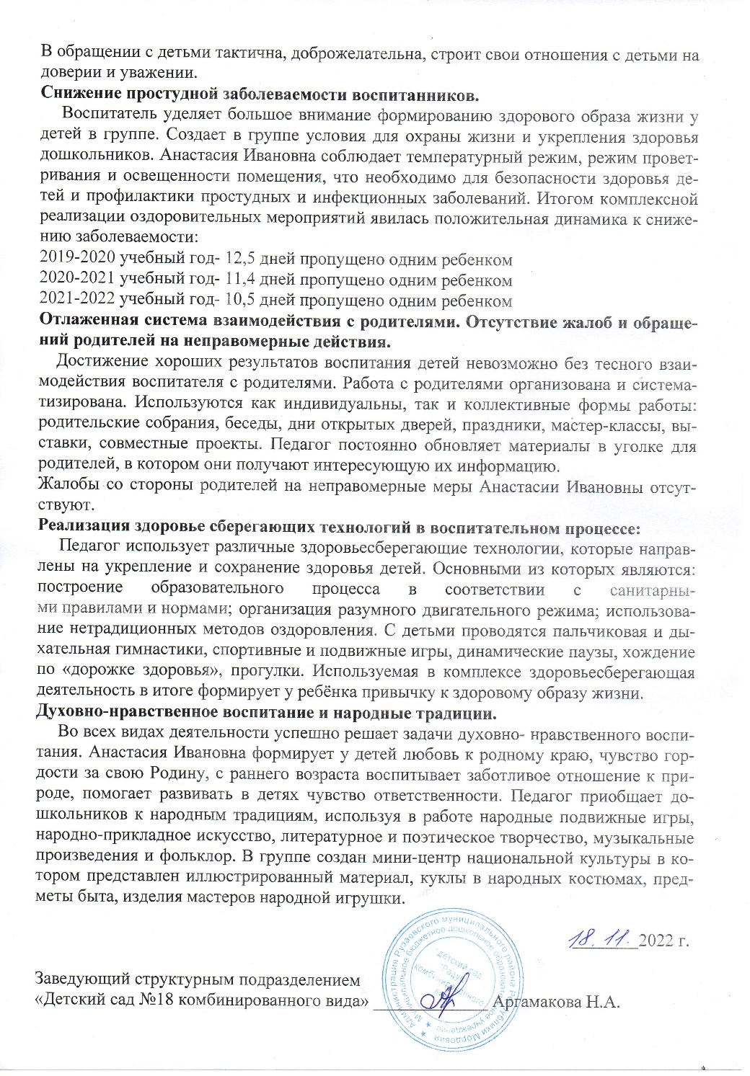
Позитивные результаты работы с воспитанниками

Slide 22
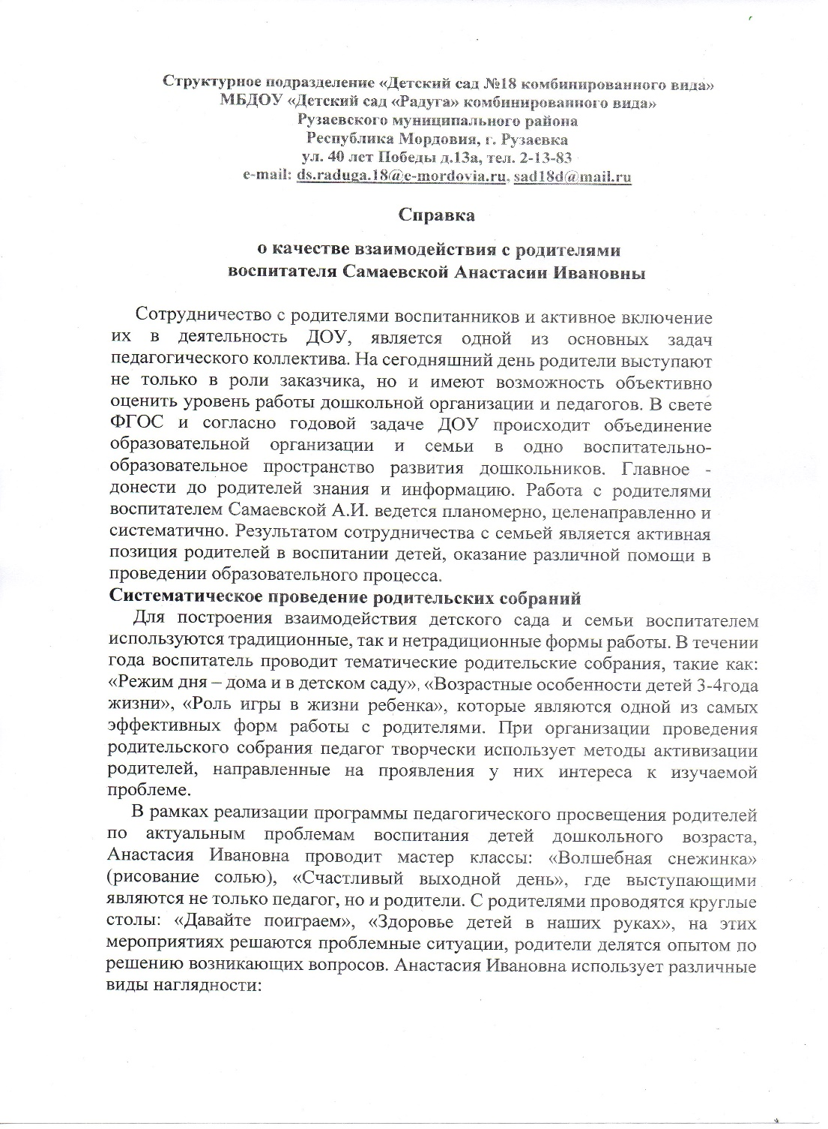
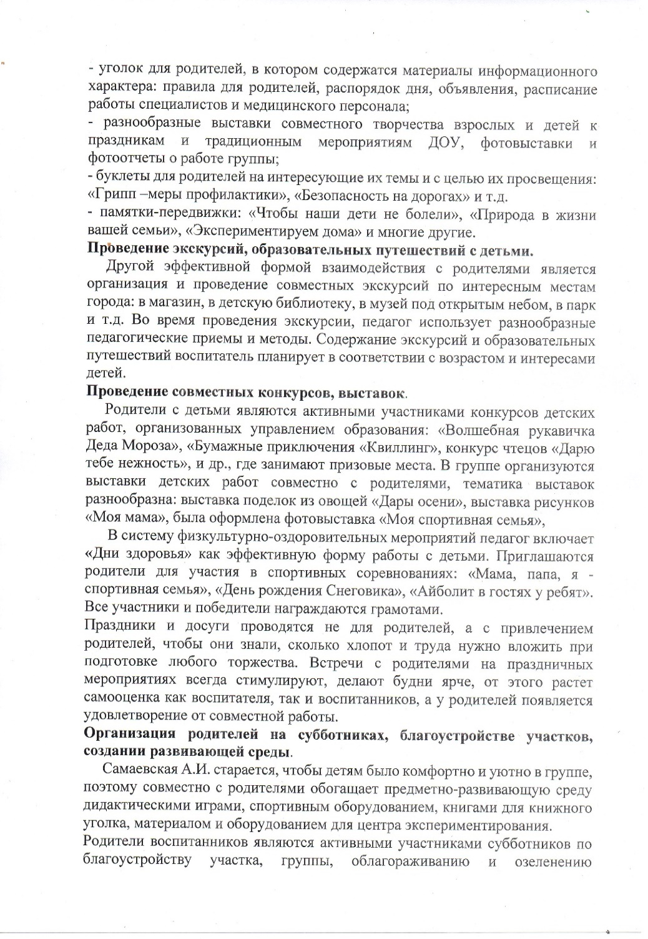
Качество взаимодействия с родителями воспитанников.

Slide 23
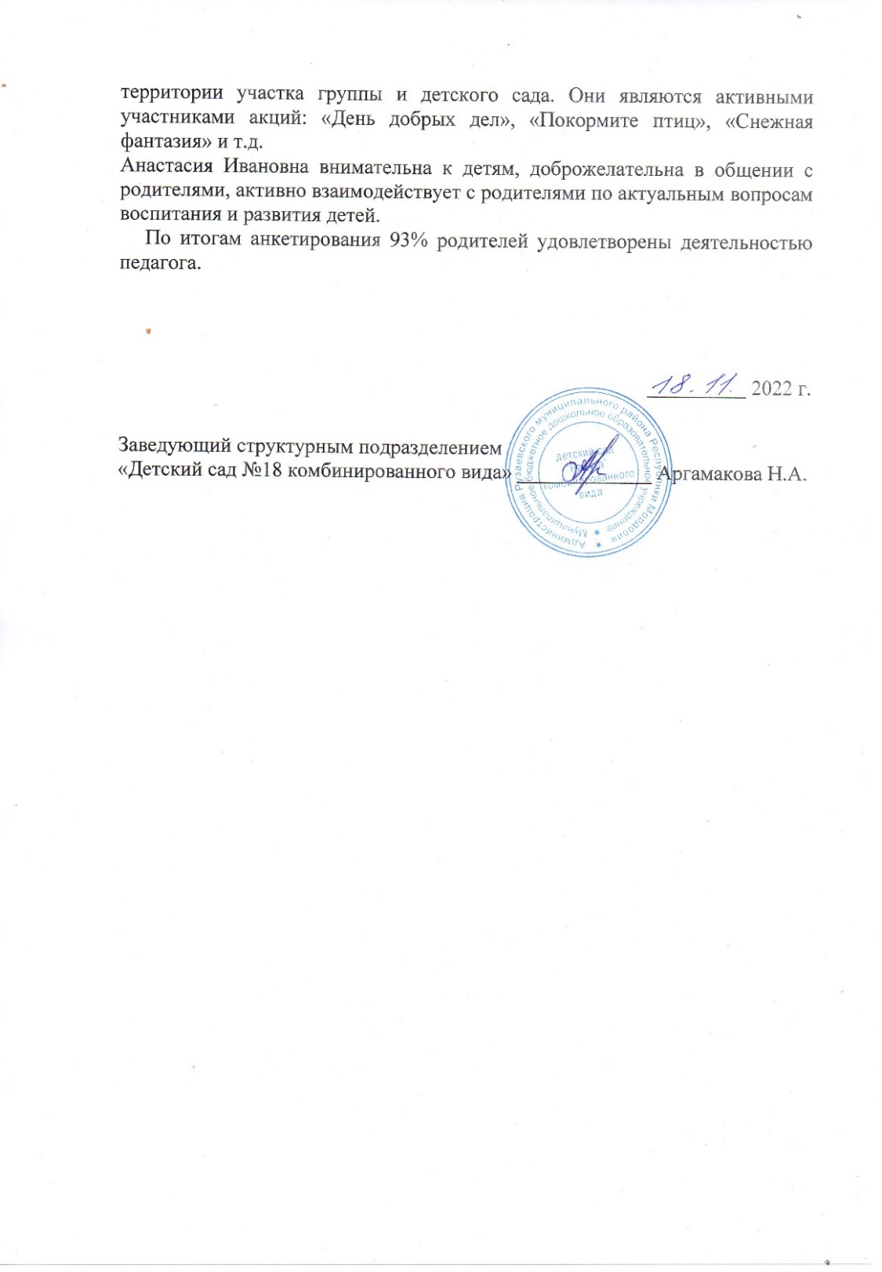
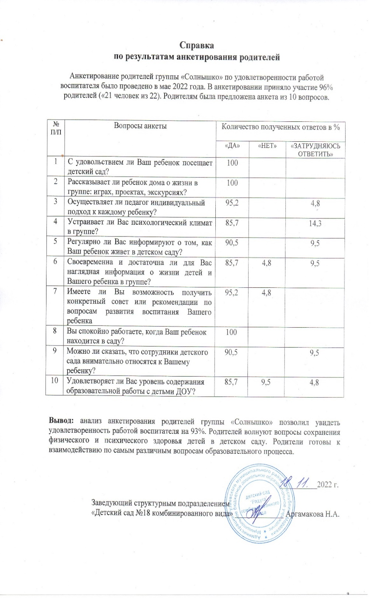

Slide 24
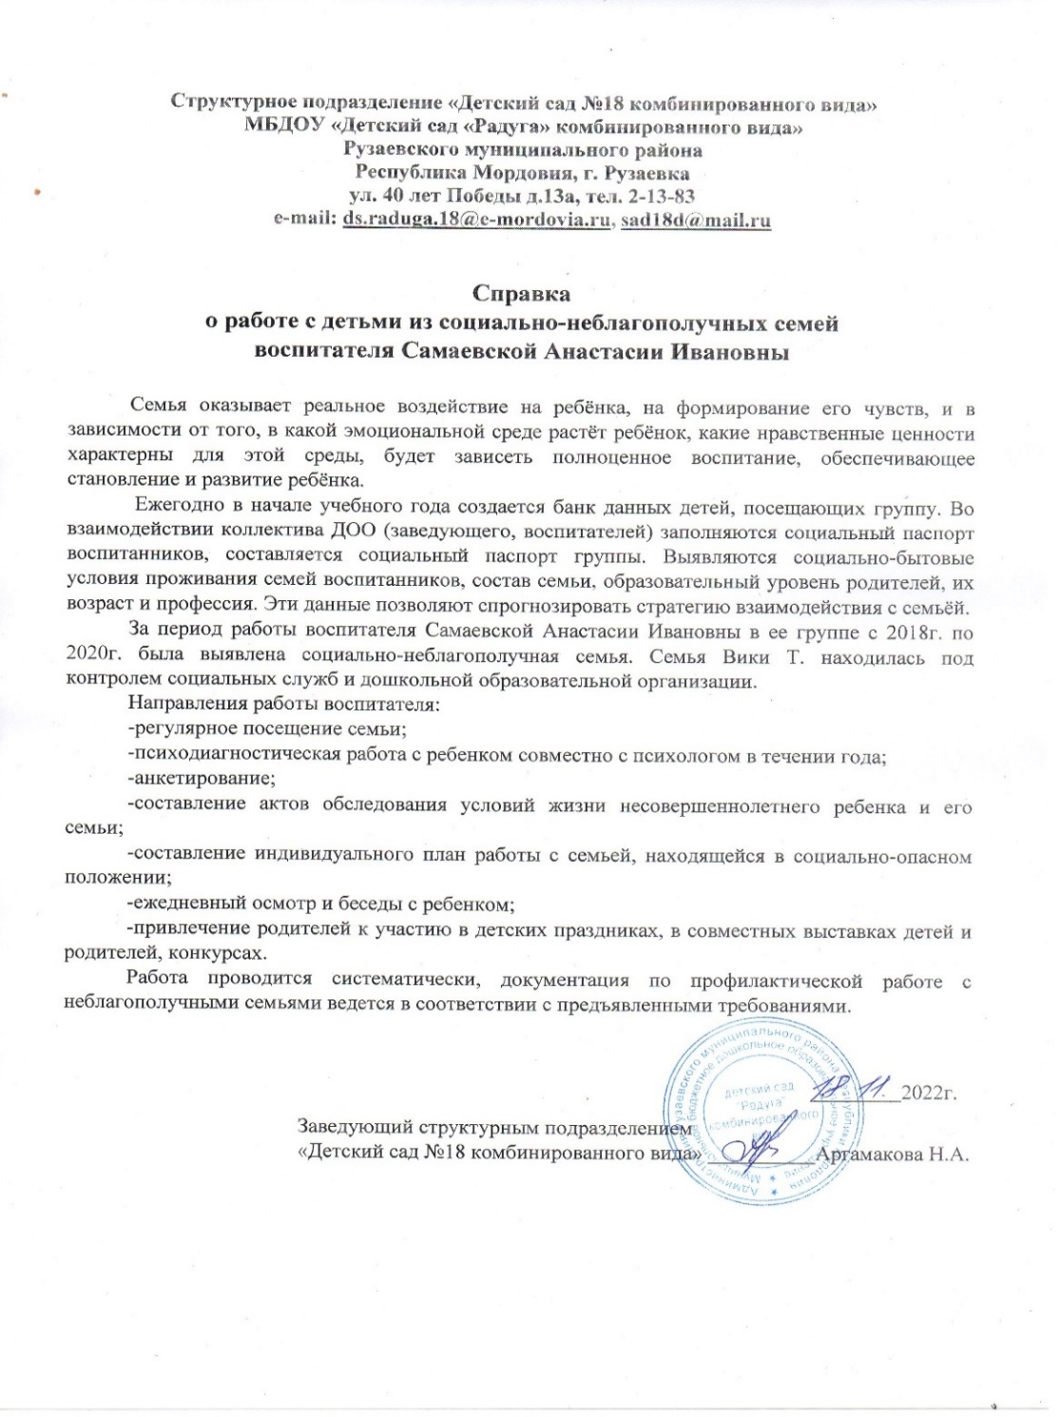
.Работа с детьми из социально-неблагополучных семей

Slide 25
Участие педагога в профессиональных конкурсах

Slide 26
Награды и поощрения

